Slide 1

成佛之道講座（一）
性廣法師主講
第 14 堂
法之分類（下）

Slide 2

成佛之道講座（1）
課程：基礎佛學 主講人：性廣法師
讚法寶功德（二）
法之分類（下）
MP3出處：佛教弘誓學院網站 法音宣流 成佛之道講座（1）-基礎佛法
1989.10~1992.7 講於弘誓學佛班

Slide 3
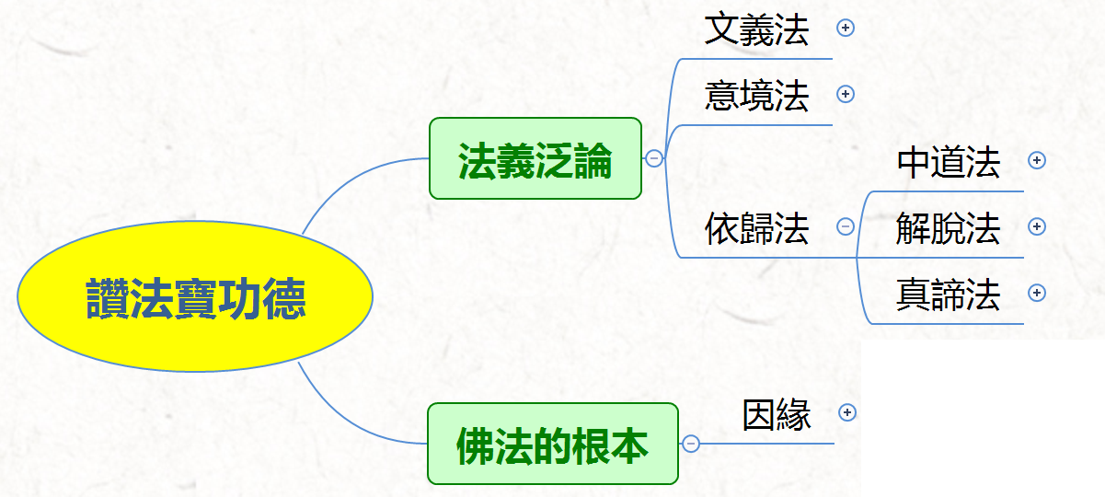

Slide 4
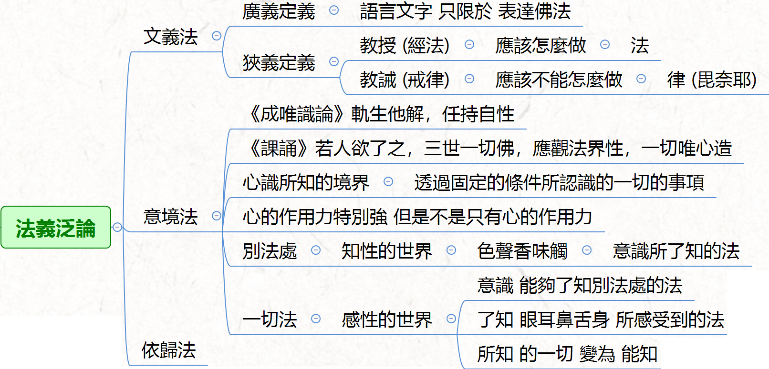

Slide 5
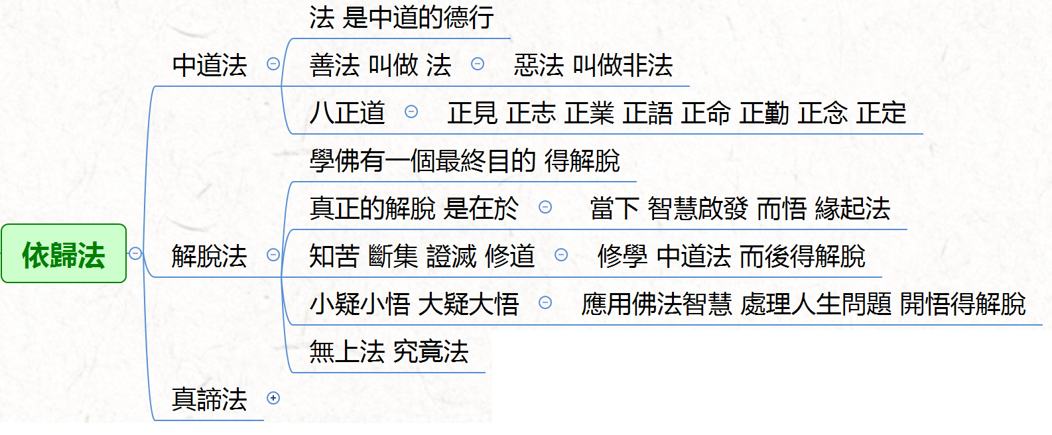

Slide 6
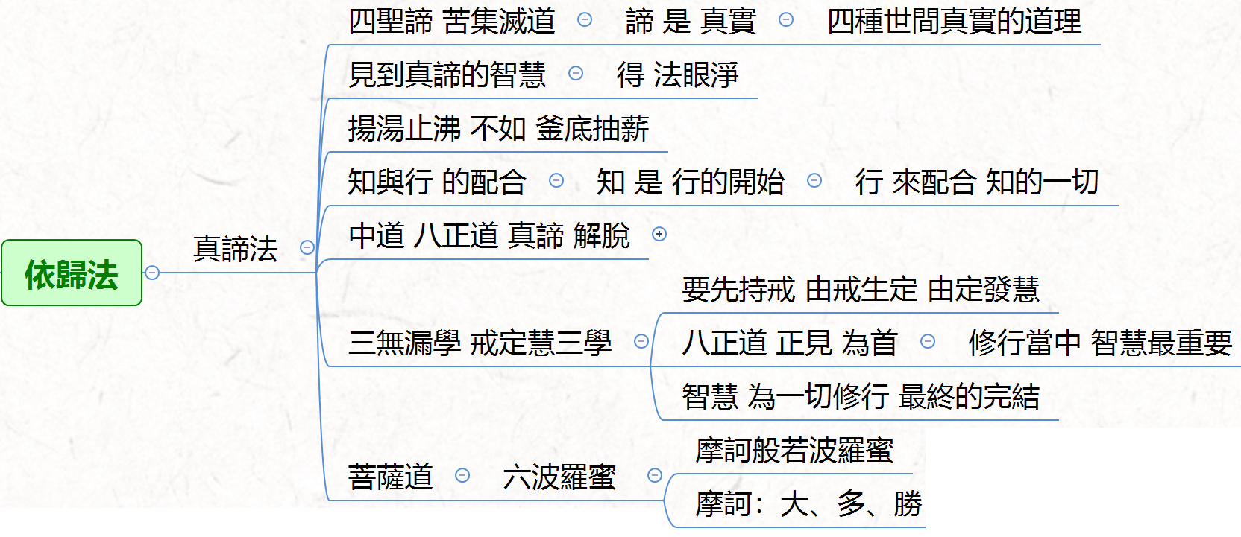

Slide 7
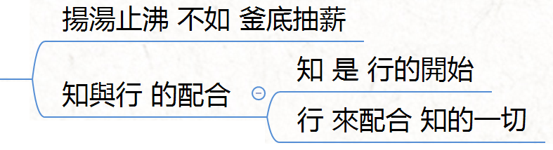
中道
正定
正念
正勤
正命
正語
正業
正志
正見
解脫
真諦

Slide 8
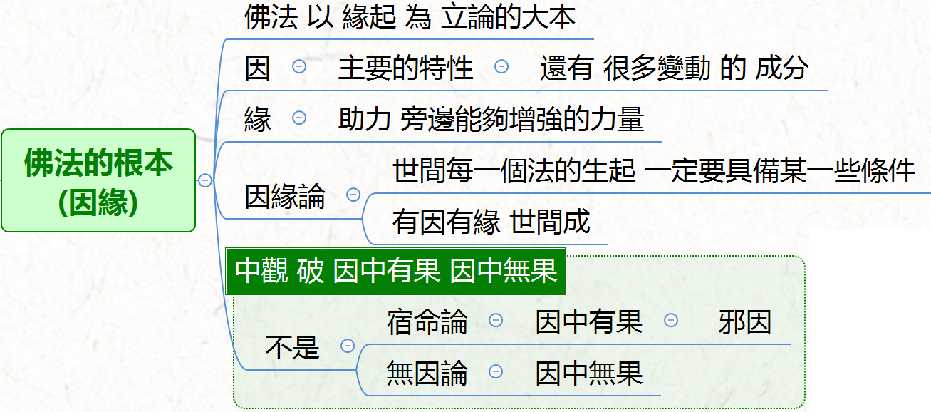

Slide 9
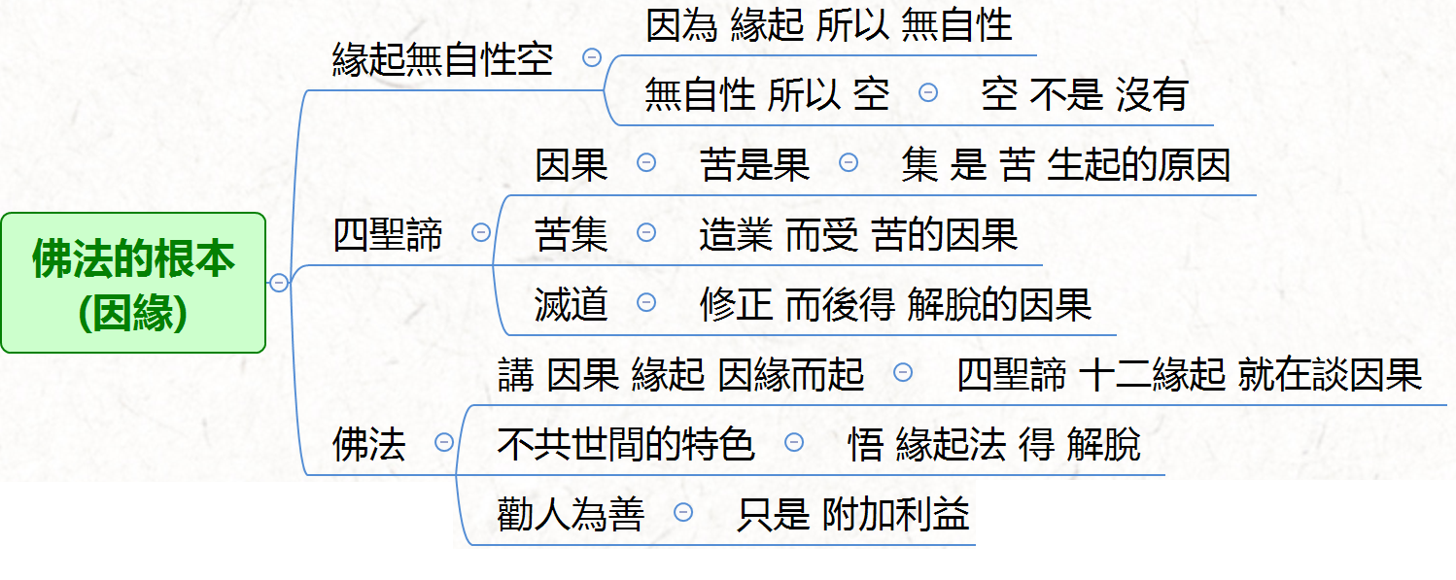

Slide 10
因緣
聖道支姓
緣起支姓
道
滅
生
道(因)
滅(果)
集(因)
苦(果)
出間因果
世間因果
Notes:
佛法概論 P146

Slide 11
眾生無邊誓願度
煩惱無盡誓願斷
法門無量誓願學
佛道無上誓願成

